Slide 1

CHÀO MỪNG QUÝ THẦY CÔ
LỚP: 8TC9

Slide 2
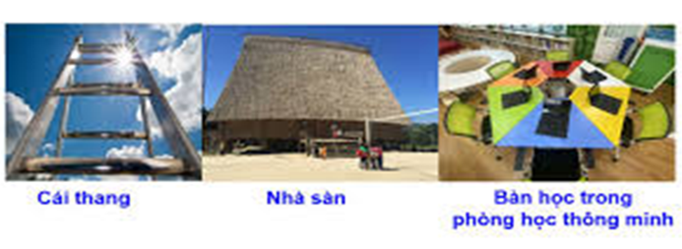
Bài 3. HÌNH THANG - HÌNH THANG CÂN

Slide 3
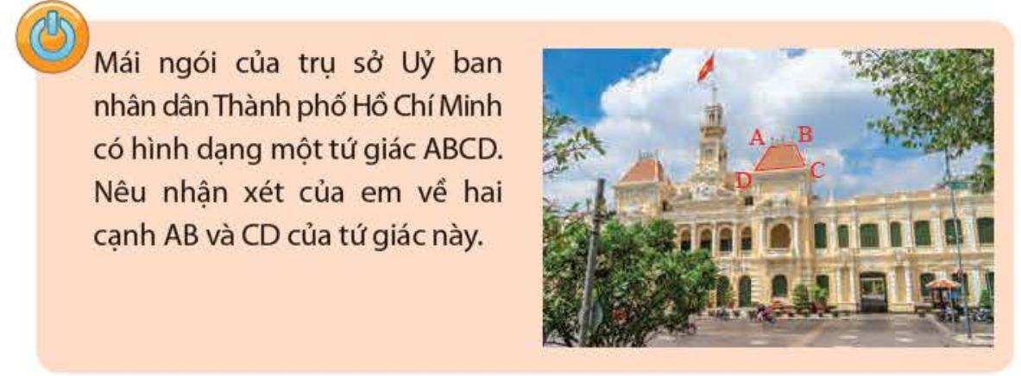

Hai cạnh AB và CD song song với nhau

Slide 4
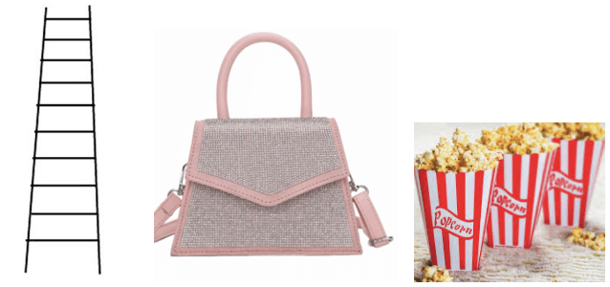
Bài 3. HÌNH THANG - HÌNH THANG CÂN
I. HÌNH THANG - HÌNH THANG CÂN

Slide 5

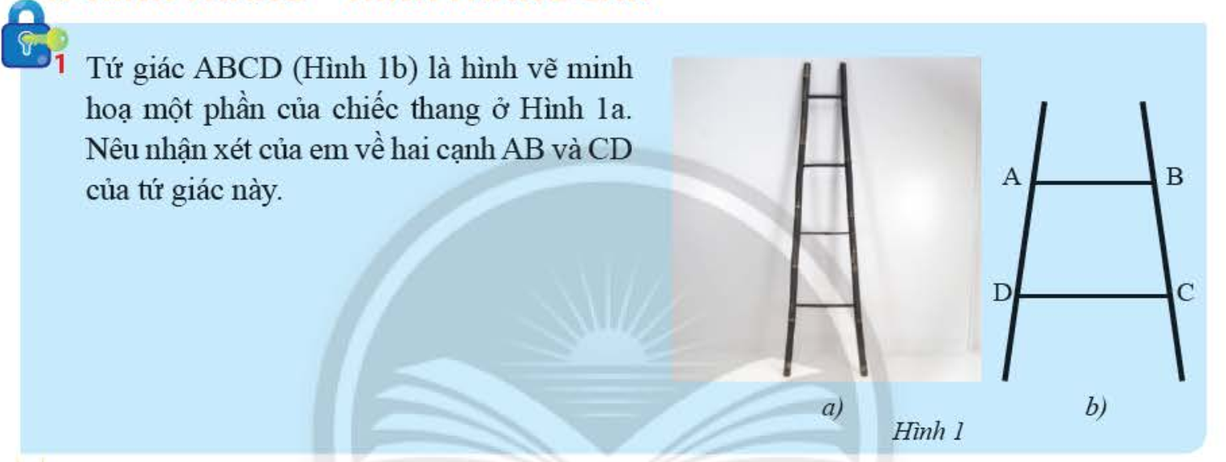
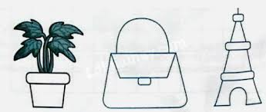
Bài 3. HÌNH THANG - HÌNH THANG CÂN
I. Hình thang - hình thang cân
AB và CD là hai cạnh SONG SONG với nhau.

Slide 6
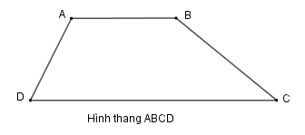
I. Hình thang - hình thang cân
Hình thang là tứ giác có hai cạnh đối song song
Hình thang ABCD với AB//CD.
Ta có:
- Các đoạn thẳng AB và CD gọi là các cạnh đáy (đáy)
Nếu AB<CD thì AB là đáy nhỏ, CD là đáy lớn
Đáy nhỏ
AB//CD
- Các đoạn thẳng AD và BC là các cạnh bên
Cạnh bên
Cạnh bên
Đường cao
- AH là đường vuông góc từ A đến đường thẳng CD, đoạn thẳng AH gọi là đường cao của hình thang
Đáy lớn
H

Slide 7
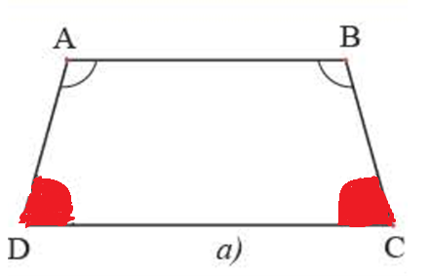
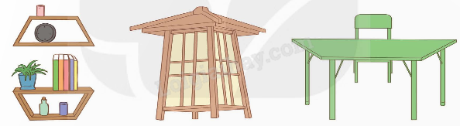
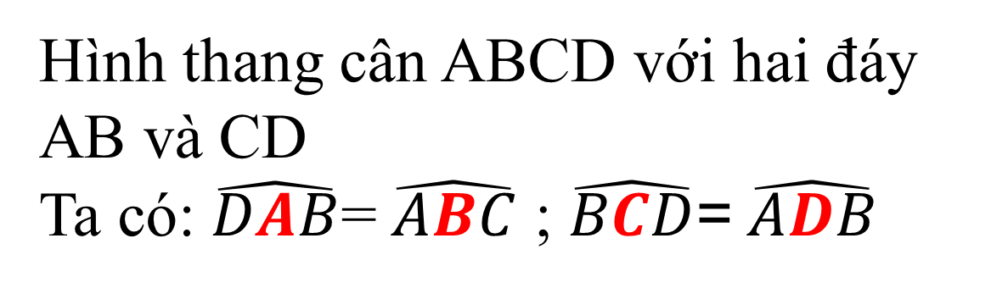
Bài 3. HÌNH THANG - HÌNH THANG CÂN
I. Hình thang - hình thang cân
Hình thang cân là hình thang có hai góc kề một đáy bằng nhau
(Chú ý: Đáy là cạnh đáy)
Hình thang cân ABCD với hai đáy AB và CD
Ta có: $\hat{DAB}$= $\hat{ABC}$ ; $\hat{BCD}$= $\hat{ADB}$

Slide 8
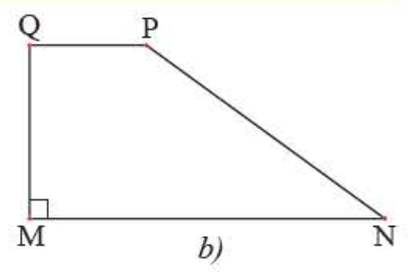
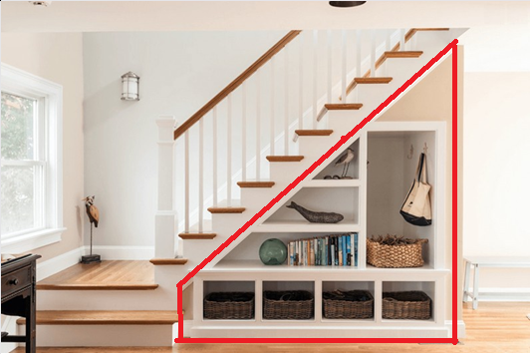
Bài 3. HÌNH THANG - HÌNH THANG CÂN
I. Hình thang - hình thang cân
Hình thang có một góc vuông được gọi là hình thang vuông như hình 3b
Hình 3

Slide 9
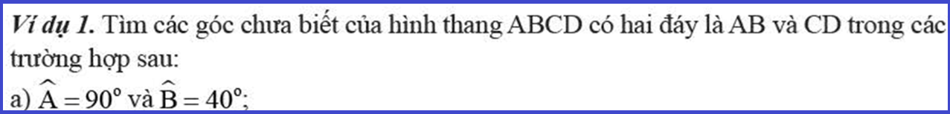
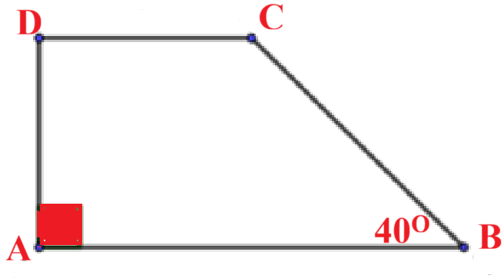
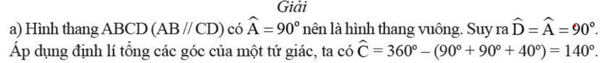
Bài 3. HÌNH THANG - HÌNH THANG CÂN
I. Hình thang - hình thang cân

Slide 10

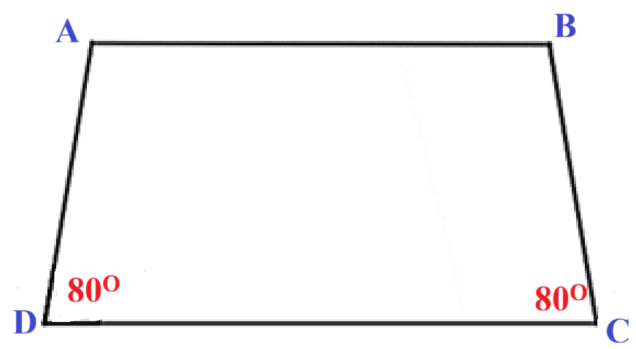

Slide 11
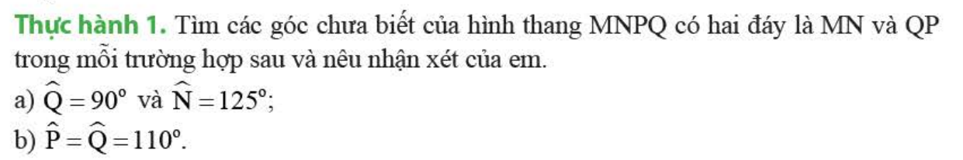
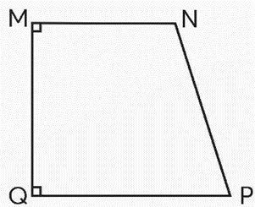
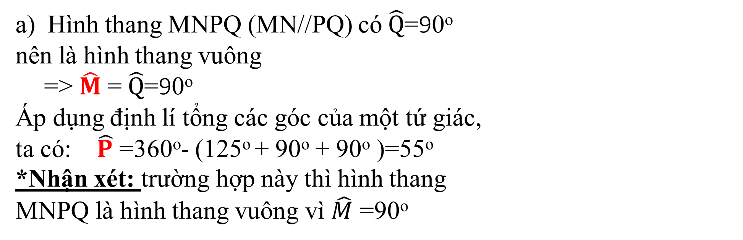
Bài 3. HÌNH THANG - HÌNH THANG CÂN
I. Hình thang - hình thang cân
Hình thang MNPQ (MN//PQ) có $\hat{Q}$=90º
nên là hình thang vuông
=> $\hat{M}$ = $\hat{Q}$=90º
Áp dụng định lí tổng các góc của một tứ giác,
ta có: $\hat{P}$ =360º- (125º + 90º + 90º )=55º
*Nhận xét: trường hợp này thì hình thang
MNPQ là hình thang vuông vì $\hat{M}$ =90º

Slide 12
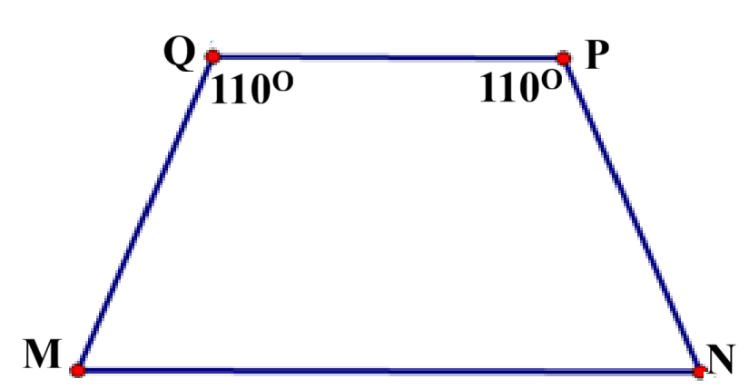
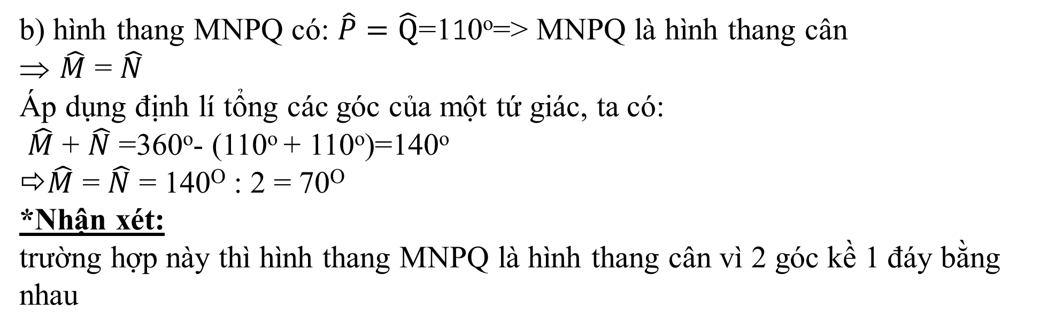
b) hình thang MNPQ có: $\hat{P}=\hat{Q}$=110º=> MNPQ là hình thang cân
$\hat{M}$ = $\hat{N}$
Áp dụng định lí tổng các góc của một tứ giác, ta có:
$\hat{M}$ + $\hat{N}$ =360º- (110º + 110º)=140º
⇨$\hat{M}$ = $\hat{N}$ = 140^{O} : 2 = 70^{O}
*Nhận xét:
trường hợp này thì hình thang MNPQ là hình thang cân vì 2 góc kề 1 đáy bằng nhau

Slide 13
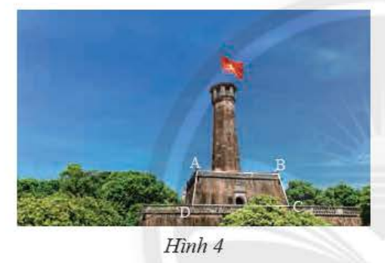
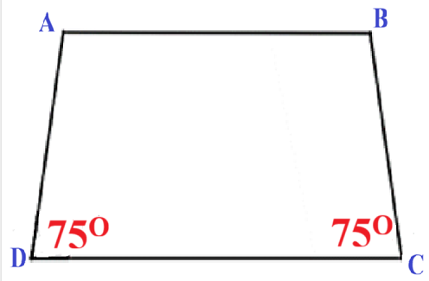
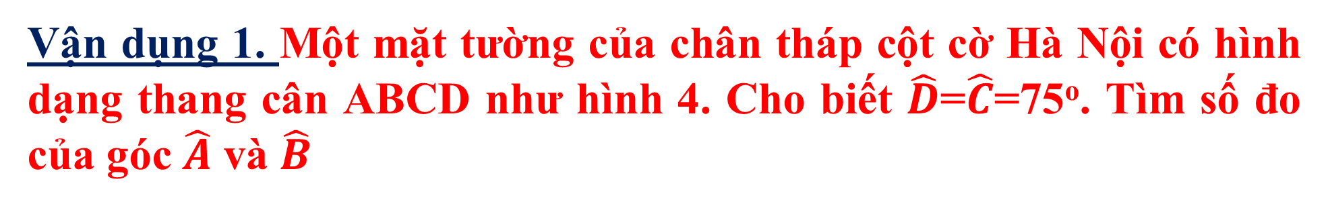
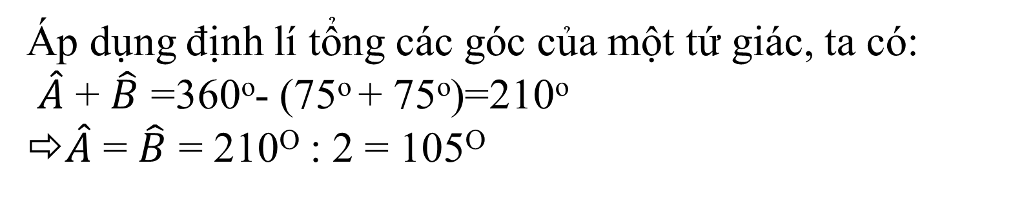
Vận dụng 1. Một mặt tường của chân tháp cột cờ Hà Nội có hình dạng thang cân ABCD như hình 4. Cho biết $\hat{D}$=$\hat{C}$=75º. Tìm số đo của góc $\hat{A}$ và $\hat{B}$
Áp dụng định lí tổng các góc của một tứ giác, ta có:
$\hat{A}$ + $\hat{B}$ =360º- (75º + 75º)=210º
⇨$\hat{A}$ = $\hat{B}$ = 210^{O} : 2 = 105^{O}

Slide 14
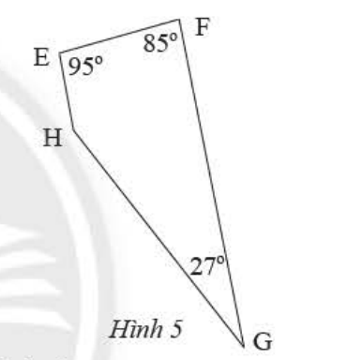
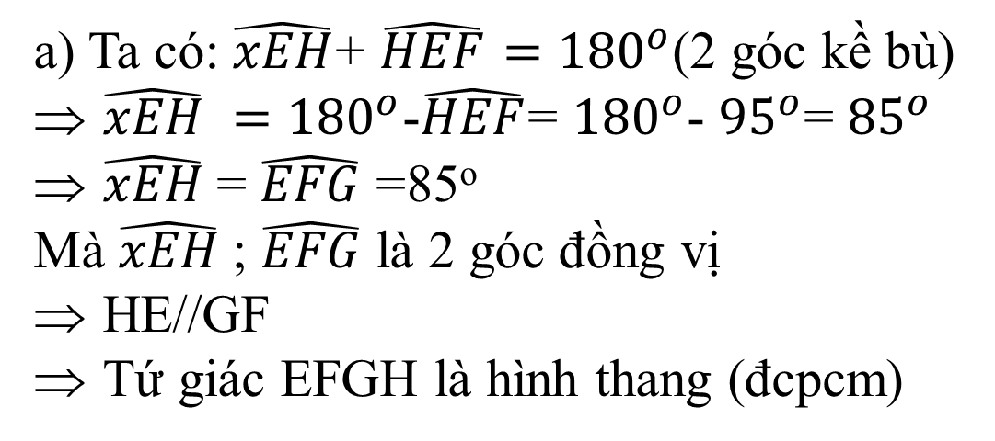
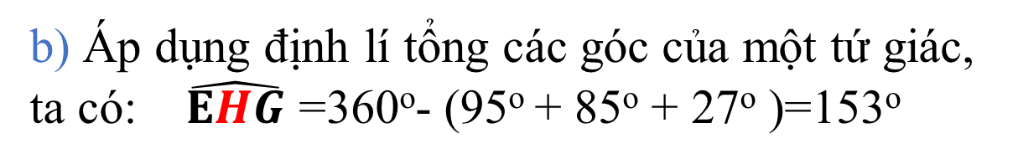
Vận dụng 2. Tứ giác EFGH có các góc cho như trong hình 5
Chứng minh rằng EFGH là hình thang
Tìm góc chưa biết của tứ giác
a) Ta có: $\hat{xEH}$+ $\hat{HEF}={180}^{o}$(2 góc kề bù)
$\hat{xEH} ={180}^{o}$-$\hat{HEF}$= ${180}^{o}$- ${95}^{o}$= ${85}^{o}$
$\hat{xEH}$= $\hat{EFG}$ =85º
Mà $\hat{xEH}$; $\hat{EFG}$ là 2 góc đồng vị
HE//GF
Tứ giác EFGH là hình thang (đcpcm)
X
b) Áp dụng định lí tổng các góc của một tứ giác,
ta có: $\hat{EHG}$ =360º- (95º + 85º + 27º )=153º

